Slide 1

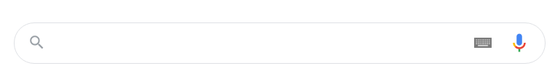

Tổ Thực Hành 2 - Nhóm 7
Tìm kiếm Google
Xem Trang đầu tiên tìm được

Slide 2
.
.
.
Welcome to Tổ Thực Hành 2 - Nhóm 7

Slide 3
Thành viên trong nhóm
Môn Lập trình
.NET
Quản lý giáo viên trường THPT

Slide 4



Thành viên trong nhóm
Thành viên trong nhóm
Lập trình
.NET
Quản lý giáo viên trường THPT
Bắt đầu thuyết trình
Quản ly giáo viên trường THPT
Lưu Minh Trọng
Lê Quốc Toàn
Lê Minh Thông
DTH206038
DTH206022
DTH206000
Môn Lập trình .NET

Slide 5

Môn Lập trình .NET
Bắt đầu thuyết trình
Quản ly giáo viên trường THPT
Quản lý giáo viên trường THPT
Môn Lập trình .NET

Slide 6
Quản lý giáo viên trường THPT
Khảo sát hệ thống
Thiết kế cơ sở dữ liệu
Bắt đầu thuyết trình
Quản ly giáo viên trường THPT
Giao diện chương trình
Kết luận và hướng phát triển
Môn Lập trình .NET

Slide 7
Nội dung 1
Nội dung 2
Nội dung 3

Slide 8
Nội dung 1
Nội dung 2
Nội dung 3

Slide 9
Nội dung 2
Nội dung 1
Nội dung 3

Slide 10
Nội dung 3
Nội dung 1
Nội dung 2

Slide 11
Thanks For Watching!

